Slide 1



내가 기획한 ICT가
세상을 바꾼다면?
SW개발/HW제작 설계서
프로젝트 명 : Winner
2018. 07. 26
(Winner) – 이재민 이규한 김종범 김성환
Mentor 강자원

Slide 2


| 목 차
공통
SW/HW 공통 작성
1 / 시스템 구성도
2 / 시스템 흐름도
3 / 메뉴 구성도(웹/모바일)
4 / 프로그램(기능) 목록
5 / 기능 흐름도
6 / 화면 설계서(웹/모바일), 모듈 설계서(HW)
7 / 프로그램 상세 로직
8 / 개발 환경 (언어, Tool, 사용 시스템 등)
공통
공통
공통
공통
공통
공통
공통

Slide 3


| 1. 시스템 구성도
라즈베리파이 클라우드 시스템
클라우드 기능
클라우드 서비스
파일 관리 공간
개인 사용자
기능
로그인
업로드/
다운로드
정렬
용량관리
저장 기능
SW
Java, HTML, PHP, MySQL
Apache2.4.33, File Zilla
Windows 10(64bit), Putty
업로드/다운로드
개인 사용자
HW
개인 클라우드(외장HDD, 라즈베리파이)
통신(공유기, 무선 랜 어댑터)
클라우드 서버
정렬 기능
개인 사용자
편의성 제공

Slide 4

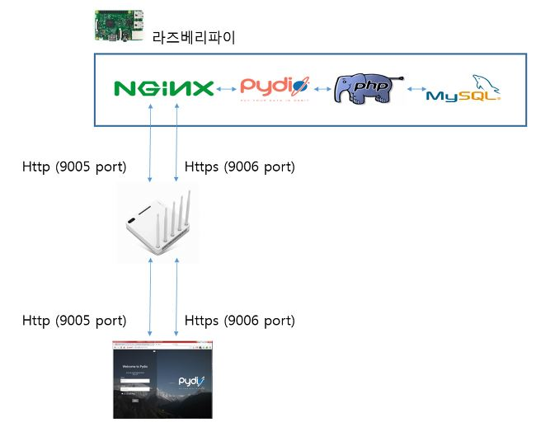
| 1. 시스템 구성도
시스템 구성도
설명
라즈베리파이에 서버를 구축하여 DB와 연동하고 웹브라우저를 통해 데이터를 조작할 수 있다.
개인 사용자에게 각각의 port번호를 할당하여 자신만의 클라우드를 사용할 수 있으며 또한 다른 사용자와의 클라우드를 공유할 수 있다.

Slide 5
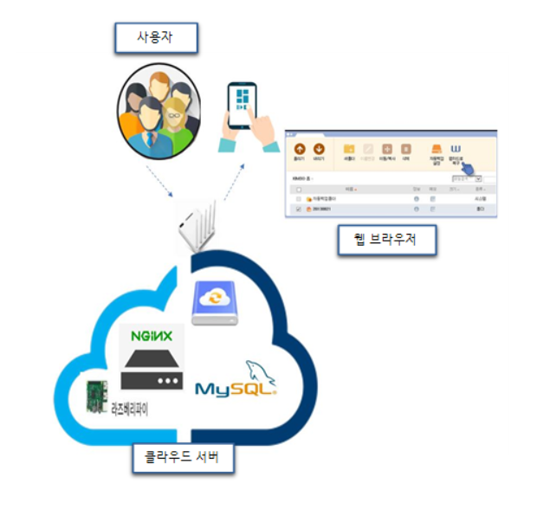
| 2. 시스템 흐름도
흐름도
설명
사용자 : 개인정보를 제공하고 회원가입을 한 사용자는 개인 저장공간을 할당 받음, 주요 기능을 사용하여 자신의 개인 저장소를 이용
웹 브라우저 : 사용자로부터 입력받은 파라미터 값 서버로 작동명령 전달, 서버로부터 파라미터 값을 실시간으로 받아 브라우저를 통해 확인
클라우드 서버 : 사용자의 DB값 웹브라우저로 전달, 사용자로부터 웹 브라우저를 통해 파라미터 값 DB에 전달

Slide 6
| 3. 메뉴 구성도
클라우드 서비스
U_12_07_1000
회원가입
U_12_07_2000
로그인
U_12_07_3000
파일관리
U_12_07_3001
업로드/다운로드
U_12_07_1000
고객 정보 입력
U_12_07_2000
사용자 정보입력
U_12_07_3000
용량 관리
U_12_07_3001
파일 정렬
U_12_07_1001
중복 검사
U_12_07_2001
ID/PW 확인
U_12_07_3001
파일 정렬
U_12_07_1002
코드번호 할당
U_12_07_2002
리스트
1 Depth Tab Bar
Icon Menu
2 Depth
퀵 메뉴
3 Depth
4 Depth
M_12_203
처음 | 가입 | 조회 | 공인인증 | 종료
5 Depth

Slide 7
샘플 2
| 4. 프로그램(기능) 목록
구분 | 기능 | 설명
S/W | 로그인 | 관리자에게 받은 사용자 개인마다 부여되는 고유 코드번호(관리자의 사용자마다 클라우드 용량 할당에 필요)를 통해 회원가입을 하고 데이터베이스에 존재하는 ID/PW를 통해 로그인 할 수 있다.
 | 파일 업로드 | 파일 관리 창에서 클라우드에 파일을 업로드한다.
 | 파일 다운로드 | 파일을 관리 창에서 클라우드의 파일을 다운로드 한다.
 | 폴더 생성 | 파일을 폴더 별로 관리할 수 있도록 폴더를 생성한다.
 | 파일 정렬 | 이름/크기/수정일/업로드 순 등 각각 원하는 방식의 카테고리로 정렬할 수 있다.
 | 용량 관리 | 현재 사용자에게 할당된 총 용량과 사용중인 용량을 함께 볼 수 있고, 사용하지 않는 파일을 체크박스를 통해 일괄 삭제할 수 있다.
구분 | 기능 | 설명
H/W | 개인 클라우드 | 외장 HDD가 서버 컴퓨터와 연결되며 사용자에게 서버를 통해 자신만의 공간을 할당받아 클라우드에 데이터를 저장 및 사용할 수 있도록 한다.
 | 서버 컴퓨터 | 라즈베리파이를 통해 사용자에게 접속환경을 제공할 서버를 구축하며 사용자와 서버, 관리자와 서버간의 커뮤니케이션을 가능하도록 유지한다.
 | 네트워크 연결 | 공유기와 LAN 케이블을 연결해 라즈베리파이가 인터넷 통신을 할 수 있도록 한다.

Slide 8
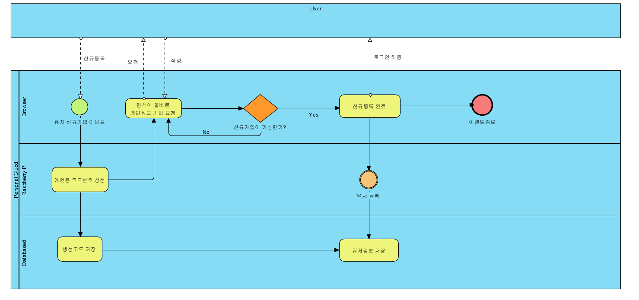
| 5. 기능 흐름도
실무 산출물 형식
프로그램 ID | Sign Up | 프로그램 명 | 라즈베리파이를 통한 클라우드 | 작성일 | 2018. 07. 26 | Page | 1/7
개요 | 라즈베리 파이를 이용한 개인용 스토리지를 구축하여 클라우드 서비스를 구현하는 프로젝트로 인프라 구성 및 기획, 설계, 개발역량 향상 및 프로젝트 관리에 대한 기법을 학습 |  |  |  |  | 작성자 | 위너
1
사용자는 개인의 정보를 입력하고 서버는 올바른 정보인지 확인
2
정보가 확인되면 개인용 코드번호를 생성하여 부여하고 신규등록을 완료

Slide 9
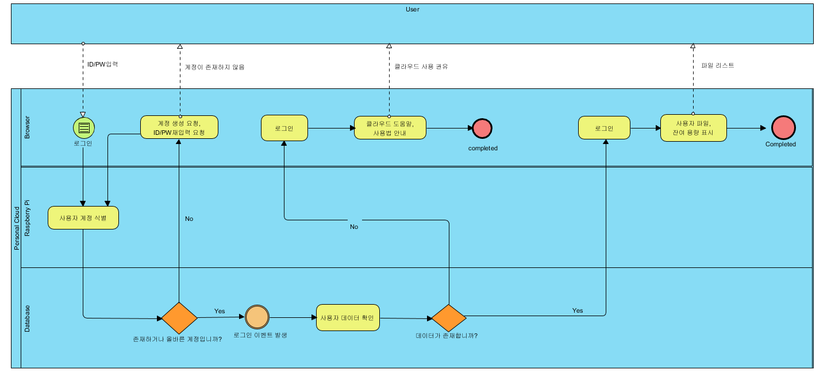
| 5. 기능 흐름도
실무 산출물 형식
프로그램 ID | Login Process | 프로그램 명 | 라즈베리파이를 통한 클라우드 | 작성일 | 2018. 07. 26 | Page | 2/7
개요 | 라즈베리 파이를 이용한 개인용 스토리지를 구축하여 클라우드 서비스를 구현하는 프로젝트로 인프라 구성 및 기획, 설계, 개발역량 향상 및 프로젝트 관리에 대한 기법을 학습 |  |  |  |  | 작성자 | 위너
1
가입 시 입력한 ID/PW를 입력하여 서버로부터 승인 요청
2
계정이 식별되면 로그인이 승인되고 개인 사용자에게 할당된 클라우드로 접속

Slide 10
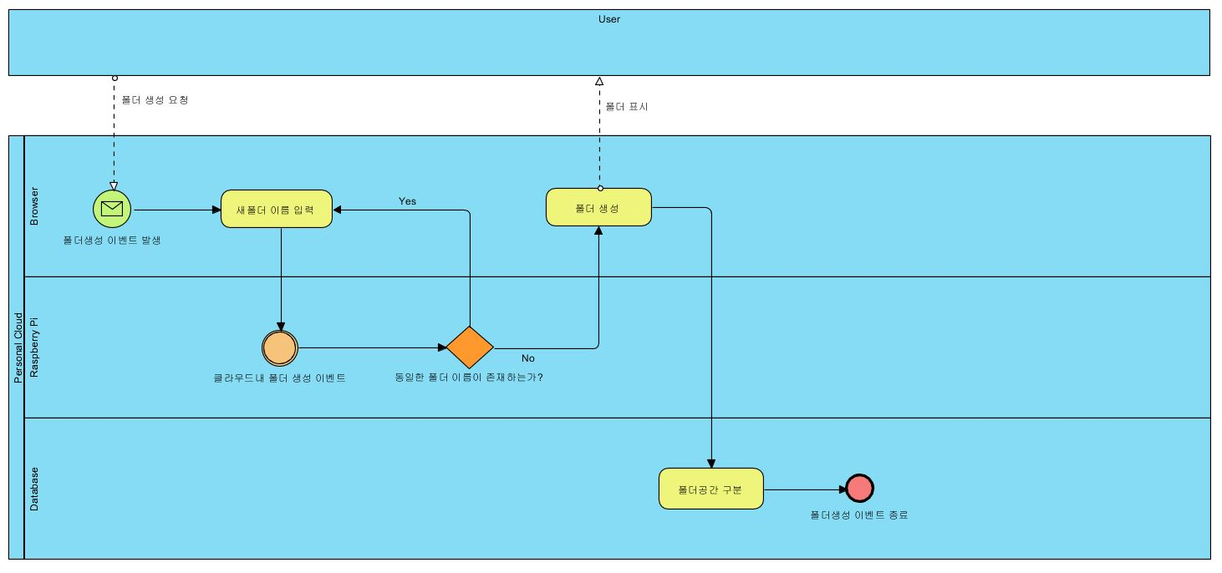
| 5. 기능 흐름도
실무 산출물 형식
프로그램 ID | Create Folder | 프로그램 명 | 라즈베리파이를 통한 클라우드 | 작성일 | 2018. 07. 26 | Page | 3/7
개요 | 라즈베리 파이를 이용한 개인용 스토리지를 구축하여 클라우드 서비스를 구현하는 프로젝트로 인프라 구성 및 기획, 설계, 개발역량 향상 및 프로젝트 관리에 대한 기법을 학습 |  |  |  |  | 작성자 | 위너
1
사용자가 개인의 클라우드에 폴더를 생성
2
폴더 생성시 동일한 폴더 이름이 존재하는 지에 대한 유무 확인

Slide 11
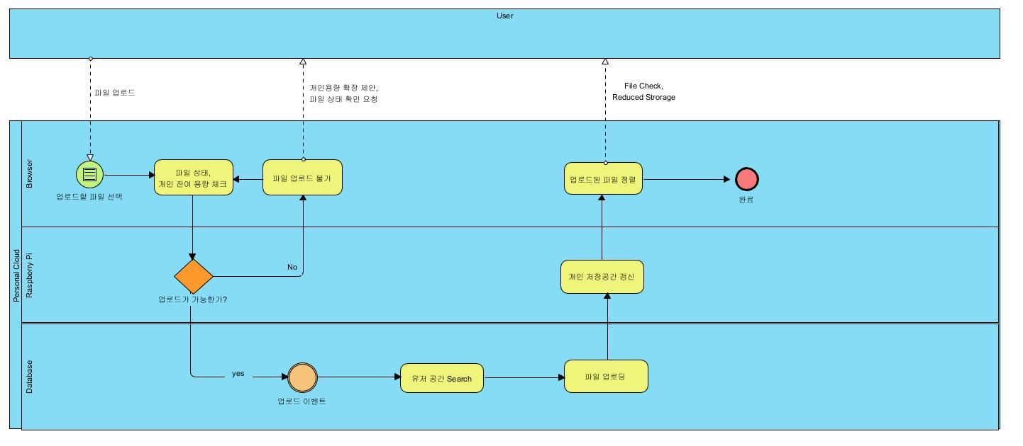
| 5. 기능 흐름도
실무 산출물 형식
프로그램 ID | Upload file | 프로그램 명 | 라즈베리파이를 통한 클라우드 | 작성일 | 2018. 07. 26 | Page | 4/7
개요 | 라즈베리 파이를 이용한 개인용 스토리지를 구축하여 클라우드 서비스를 구현하는 프로젝트로 인프라 구성 및 기획, 설계, 개발역량 향상 및 프로젝트 관리에 대한 기법을 학습 |  |  |  |  | 작성자 | 위너
1
사용자가 클라우드로 업로드할 파일 선택 후 서버로 요청
2
서버는 클라우드의 잔여 용량을 확인 후 가능하면 승인, 용량 부족 시 업로드 불가 메시지 출력

Slide 12
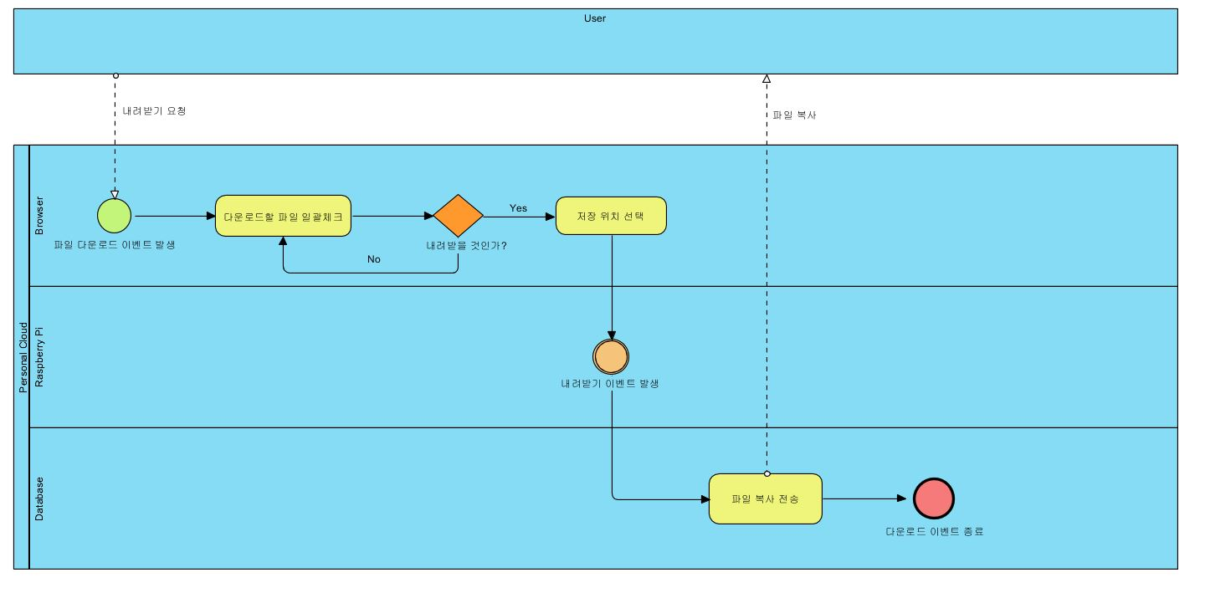
| 5. 기능 흐름도
실무 산출물 형식
프로그램 ID | Download file | 프로그램 명 | 라즈베리파이를 통한 클라우드 | 작성일 | 2018. 07. 26 | Page | 5/7
개요 | 라즈베리 파이를 이용한 개인용 스토리지를 구축하여 클라우드 서비스를 구현하는 프로젝트로 인프라 구성 및 기획, 설계, 개발역량 향상 및 프로젝트 관리에 대한 기법을 학습 |  |  |  |  | 작성자 | 위너
1
사용자가 클라우드에서 파일을 다운로드 요청
2
파일을 내려받을 위치 지정 후 다운로드 시작

Slide 13
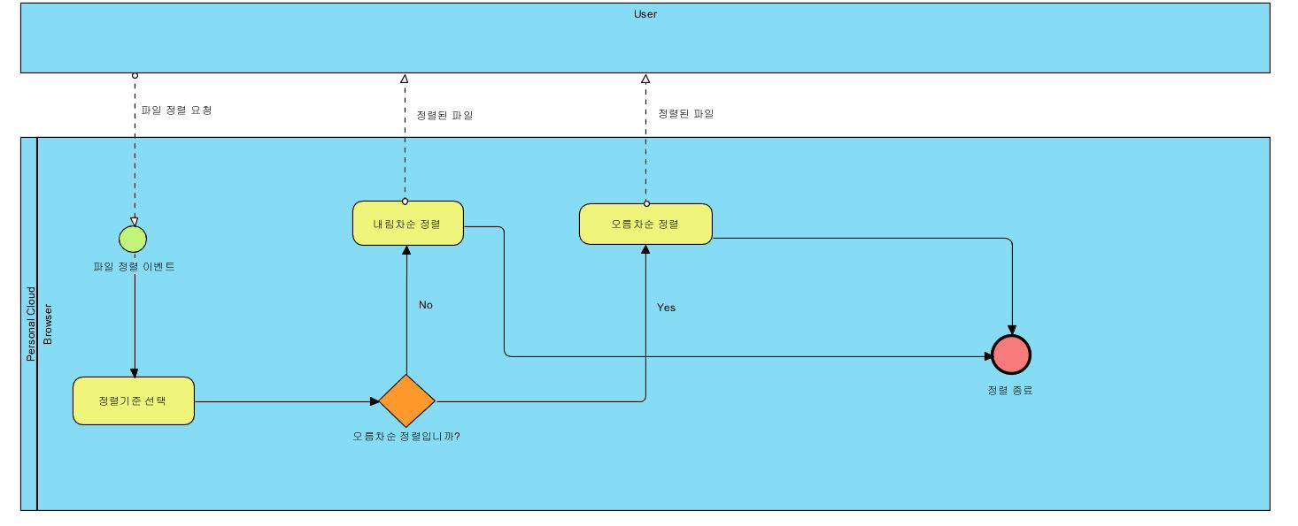
| 5. 기능 흐름도
실무 산출물 형식
프로그램 ID | Sort file | 프로그램 명 | 라즈베리파이를 통한 클라우드 | 작성일 | 2018. 07. 26 | Page | 6/7
개요 | 라즈베리 파이를 이용한 개인용 스토리지를 구축하여 클라우드 서비스를 구현하는 프로젝트로 인프라 구성 및 기획, 설계, 개발역량 향상 및 프로젝트 관리에 대한 기법을 학습 |  |  |  |  | 작성자 | 위너
1
사용자가 정렬 기준을 선택
2
정렬 기준에 맞게 파일 정렬

Slide 14
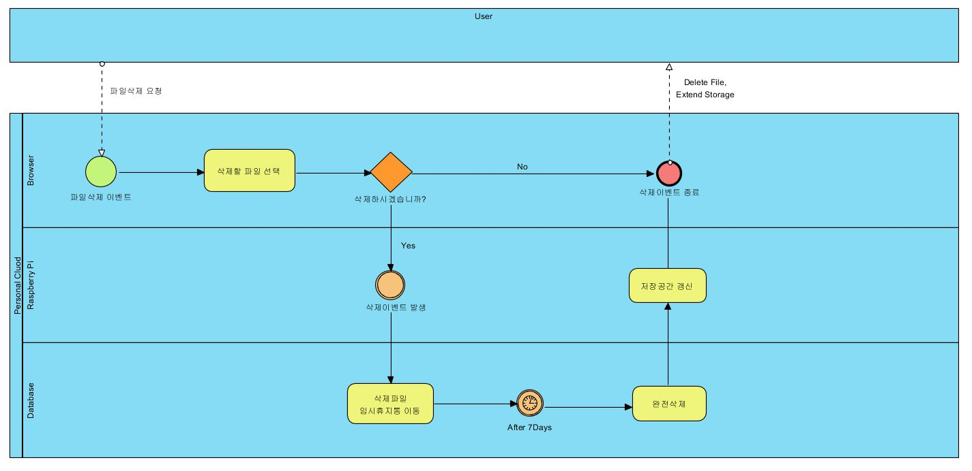
| 5. 기능 흐름도
실무 산출물 형식
프로그램 ID | Delete file | 프로그램 명 | 라즈베리파이를 통한 클라우드 | 작성일 | 2018. 07. 26 | Page | 7/7
개요 | 라즈베리 파이를 이용한 개인용 스토리지를 구축하여 클라우드 서비스를 구현하는 프로젝트로 인프라 구성 및 기획, 설계, 개발역량 향상 및 프로젝트 관리에 대한 기법을 학습 |  |  |  |  | 작성자 | 위너
1
사용자가 삭제할 파일 선택 후 요청
2
삭제 요청된 파일은 임시 휴지통으로 이동되어 7일 후 완전 삭제

Slide 15
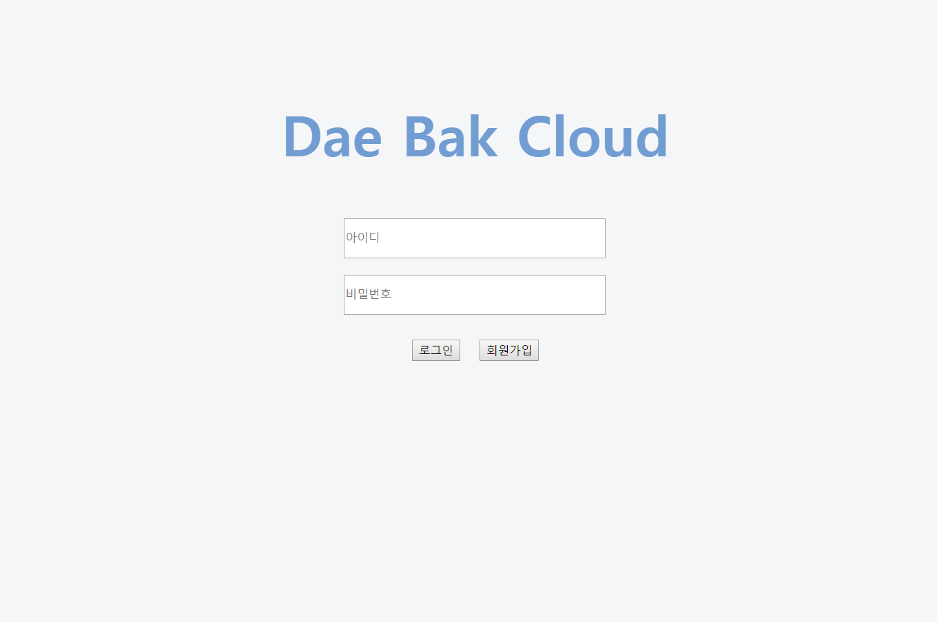
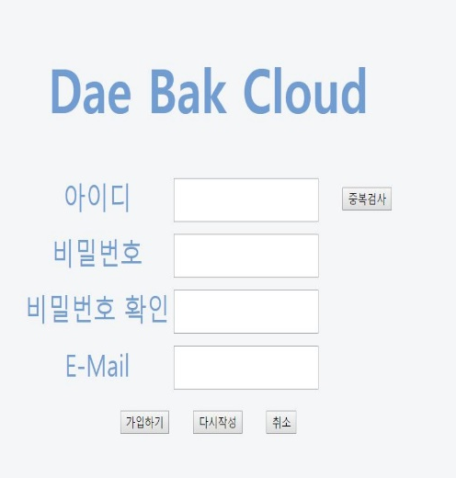
| 6. 화면 설계서
 | 기능 번호 | 회원가입과 로그인 예상 페이지
 | 기능 명 | 회원가입 및 로그인 화면
 | 기능설명 | 클라우드의 첫 화면, 기존회원은 자신이 가입했던 계정으로 로그인을 할 수 있음 신규 회원은 회원가입을 할 수 있음
 | 처리내용 | ∎기존회원의 로그인 자신이 가입했던 계정으로 로그인을 할 수 있음. ∎신규 회원의 회원가입 ‘회원가입’ 버튼을 눌러 신규 회원의 회원가입 창으로 넘어감. 아이디는 중복검사를 통해 확인하고 비밀번호, e-mail을 입력하여 가입요청
 | 비고 | ∎연결되는 기능 : 클라우드 간의 공유
 | 요구사항 명 | 회원가입 및 로그인

Slide 16
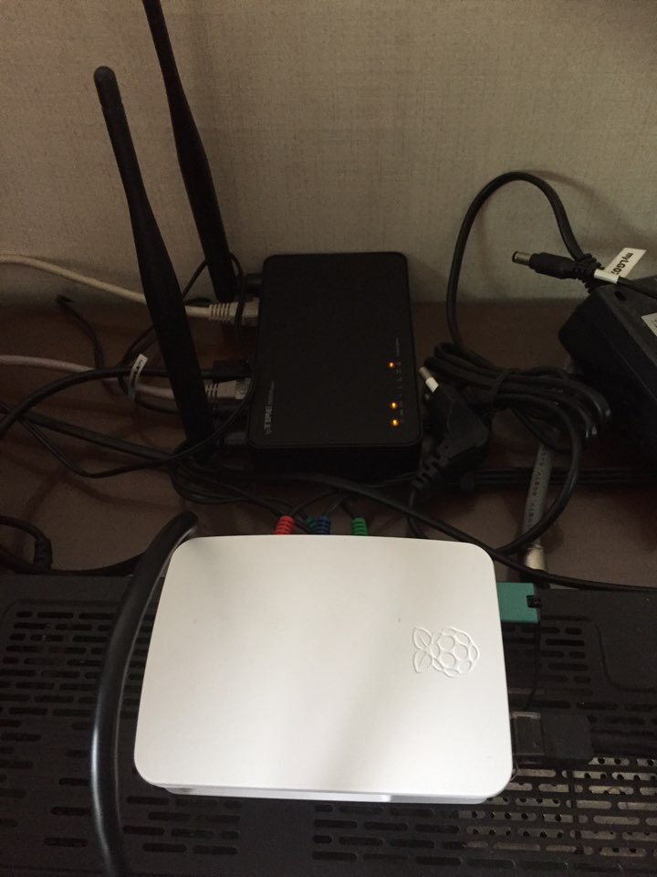
샘플 1
| 6. 모듈 설계서
※ HW 설계 도면 또는 HW 제작 사진 첨부
메인 장치
주변 장치
구분 | 장치 | 기능
메인 장치 | 라즈베리파이 | 사용자에게 클라우드 서비스를 제공하는 Back End Device
주변 장치 | 공유기 | 서버를 외부 ip에서 접속이 가능하도록 포트포워딩 지원

Slide 17
| 7. 프로그램 상세 로직
프로그램 ID | 업로드 시 체크사항 | 프로그램 명 | 라즈베리파이를 통한 클라우드 | 작성일 | 2018. 07. 26 | Page | 1/1
개요 | 업로드 시 파일의 존재 유무사항과 파일 크기를 확인 후 이상 없을 시 업로드 하는 로직 |  |  |  |  | 작성자 | 홍길동
상세 로직
if (file_exists($target_file)) { echo "Sorry, file already exists."; $uploadOk = 0; if ($_FILES["fileToUpload"]["size"] > 50000000) { echo "Sorry, your file is too large."; $uploadOk = 0; } } else { if (move_uploaded_file($_FILES["fileToUpload"]["tmp_name"], $target_file)) { echo "The file ". basename( $_FILES["fileToUpload"]["name"]). " has been uploaded."; } else { echo "Sorry, there was an error uploading your file."; } }

Slide 18
샘플 1
| 9. 개발 환경 및 설명
구분 |  | 항목 | 적용내역
S/W 개발환경 | 홈페이지 개발 | Atom 1.21.1 | 클라우드 홈페이지 개발을 위한 프로그램
 |  | HTML | 브라우저에서 시각적으로 사용자에게 보여지는 화면을 구성하기 위해 사용
 |  | Windows 10 | 현 OS에서 작업
 | 서버 환경 개발 | PHP | 웹 페이지내 사용자가 동작을 요구하는 처리에 대해 정의하여 HTML내에 삽입
 |  | phpMyAdmin 4.7.5 | php언어 기반으로 DB를 쉽게 관리하기 위해 사용
 |  | Apache 2.4.33 | 클라우드 웹 페이지를 구동하는 웹 서버
 |  | 서버 운영체제 | 라즈비안 OS 4.14
 |  | Putty | 클라우드 서버 원격 접속용 툴
 |  | FileZilla | FTP를 사용하여 호스팅하는 서버에 파일을 넣어주기 위한 틀
H/W 구성장비 | 디바이스 | 라즈베리파이 | 실질적으로 사용자에게 클라우드 서비스를 제공하는 Back End Device
 |  | 외장HDD | 사용자의 데이터를 저장할 실험용 대용량 하드디스크
 | 통신 | 공유기 | 서버를 외부 ip에서 접속이 가능하도록 포트포워딩 지원
 |  | 무선 랜 어댑터 | 스마트폰과 웹서버 통신
 | 서버 | 클라우드 서버 | SW 개발 및 테스트를 위한 클라우드 서버

Slide 19
내가 기획한 ICT가
세상을 바꾼다면?
Thank you

